Slide 1



10110110001010111000101110100111000110100
大数据分析处理
数据读取与写入
Pandas文件写入

Slide 2



01
写入文本文件

Slide 3
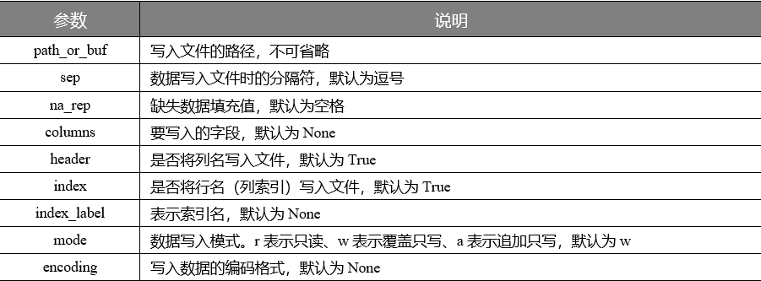
写入文本文件
结构化数据可以通过pandas中的to_csv函数实现以txt文件或csv文件格式存储文件。
to_csv(path_or_buf=None, sep=’,’, na_rep=”, columns=None, header=True, index=True, index_label=None, mode=’w’, encoding=None)
表1 to_csv函数参数说明

Slide 4
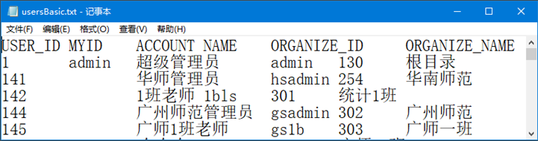
写入文本文件
案例1. 使用read_excel函数读取用户数据，并使用to_csv函数将读取到的数据写入txt文本文件。
读取excel文件“users_info.xlsx”的工作表“usersBasic”中用户数据，写入文本文件“usersBasic.txt”,列数据用制表符[Tab]分隔，索引不写入。
图1 数据写入txt文件的结果

Slide 5
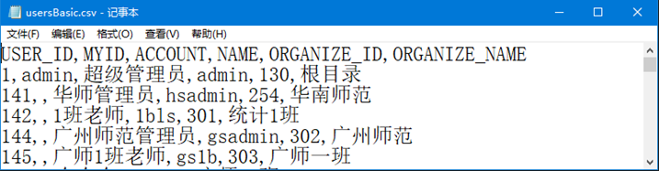
写入文本文件
案例2. 使用read_excel函数读取用户信息，并使用to_csv函数将读取到的数据写入csv文本文件。
读取excel文件“users_info.xlsx”的工作表“usersBasic”中用户数据，写入文本文件“usersBasic.csv”,列数据用“逗号”分隔，索引不写入。
图2 数据写入csv文件的结果

Slide 6
02
写入Excel文件

Slide 7
写入Excel文件
pandas提供了to_excel函数来写入Excel文件。
to_excel(excel_writer=None, sheet_name=None’, na_rep=”, header=True, index=True, index_label=None, mode=’w’, encoding=None)
主要参数说明：
● excel_writer ：存储excel 文件路径。
● sheet_name：指定存储Excel sheet的名称，默认为sheet1。

Slide 8
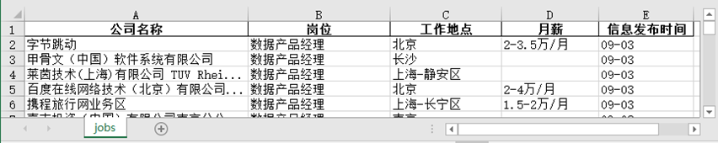
写入Excel文件
案例3. 使用to_excel函数写入工作岗位信息。
读取文本文件“job_info.csv” 内容，并写入excel文件“user_info.xlsx”的工作表“jobs”, 索引不写入。
图3 招聘岗位数据写入excel文件的结果

Slide 9
谢谢观看！

